Slide 1


SỞ GIÁO DỤC & ĐÀO TẠO BÌNH THUẬN
TRƯỜNG THCS & THPT LÊ LỢI
ÔN LUYỆN THI THPT QUỐC GIA
CHUYÊN ĐỀ:
KIM LOẠI KIỀM THỔ VÀ HỢP CHẤT QUAN TRỌNG CỦA KIM LOẠI KIỀM THỔ
GIÁO VIÊN: VÕ THỊ KIM ANH

Slide 2


NỘI DUNG ÔN TẬP
I. Đơn chất kim loại kiềm thổ
II. Một số hợp chất quan trọng của canxi
III. Nước cứng

Slide 3



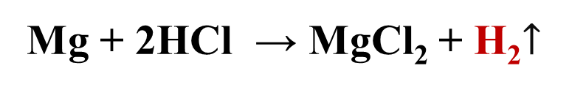
Nhóm II A gồm: Be, Mg, Ca, Sr, Ba, Ra.
Cấu hình e lớp ngoài cùng: ns²; Mg: [Ne] 3s²
Mg + Cl₂ → MgCl₂
Vị trí
cấu tạo
Với nước (tº thường)
Be: Không phản ứng
Mg: Phản ứng chậm
Ca + 2H₂O → Ca(OH)₂ + H₂↑
phi kim (O₂, Cl₂, S,...)
nước
KIM LOẠI KIỀM THỔ
Tính khử mạnh, tăng dần từ Be đến Ba
Tính chất hóa học
axit HCl, H₂SO₄ _{(loãng})
Mg + 2HCl → MgCl₂ + H₂$↑$
axit HNO₃, H₂SO₄ _{(đặc)}
Điều chế
4Mg + 10HNO₃ (loãng) → 4Mg(NO₃)₂ + NH₄NO₃ + 3H₂O
Điện phân nóng chảy muối halogenua.
MgCl₂ → Mg + Cl₂
đpnc

Slide 4









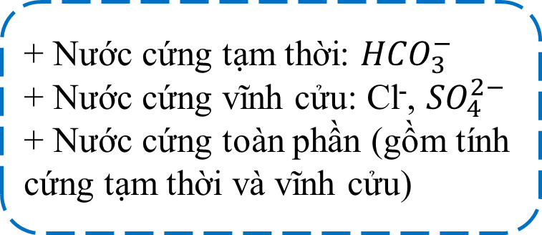
Canxi cacbonat (CaCO₃)
CaCO₃ + CO₂ + H₂O Ca(HCO₃)₂
(1) Sự xâm thực của nước mưa vào đá vôi.
(2) Sự tạo thành thạch nhũ trong hang đá vôi.
Canxi sunfat (CaSO₄)
+ Thạch cao sống: CaSO₄.2H₂O
+ Thạch cao nung: CaSO₄.H₂O
+ Thạch cao khan: CaSO₄
(1)
(2)
Nước cứng là nước chứa nhiều Ca²⁺ và Mg²⁺ .
HỢP CHẤT KIỀM THỔ
Hợp chất của canxi
Khái niệm
Nước cứng
Cách làm
mềm
Phân loại
pp. Trao đổi ion
Nước cứng vĩnh cửu và toàn phần
Dùng Na₂CO₃, Na₃PO₄
Nước cứng tạm thời
+ Đun sôi
+ Dùng Ca(OH)₂ vừa đủ, Na₂CO₃, Na₃PO₄
+ Nước cứng tạm thời: ${HCO}_{3}^{−}$
+ Nước cứng vĩnh cửu: Cl⁻, ${SO}_{4}^{2−}$
+ Nước cứng toàn phần (gồm tính cứng tạm thời và vĩnh cửu)

Slide 5

BÀI TẬP VẬN DỤNG
Câu 1: Kim loại nào sau đây không tác dụng với nước ở nhiệt độ thường?
A. Na. B. Ca. C. Ba. D. Be.
Câu 2: Công thức chung của oxit kim loại thuộc nhóm IIA là
A. R₂O₃. B. RO₂. C. R₂O. D. RO.
Câu 3: (THPTQG 2017) Kim loại nào sau đây được điều chế bằng phương pháp điện phân nóng chảy? A. Mg. B. Ag. C. Cu. D. Fe.

Slide 6

BÀI TẬP VẬN DỤNG
Câu 4: (minh họa 2018) Thành phần chính của đá vôi là canxi cacbonat. Công thức của canxi cacbonat là
A. CaSO₃. B. CaCl₂. C. CaCO₃. D. Ca(HCO₃)₂.
Câu 5: (THPTQG 2019) Chất nào sau đây làm mềm được nước có tính cứng vĩnh cửu? A. NaCl. B. NaNO₃. C. Na₂CO₃. D. Na₂SO₄.

Slide 7
BÀI TẬP VẬN DỤNG
Câu 6: (THPTQG 2019) Đun nước cứng lâu ngày trong ấm nước xuất hiện một lớp cặn. Thành phần chính của lớp cặn đó là
A. CaCl₂. B. CaCO₃. C. Na₂CO₃. D. CaO.
Câu 7: Dung dịch chất nào sau đây có thể hòa tan được canxi cacbonat ?
A. HCl. B. KCl. C. KNO₃. D. NaCl.

Slide 8
Câu 8: Cho các chất: Ca, Ca(OH)₂, CaCO₃, CaO. Dựa vào mối quan hệ giữa các hợp chất vô cơ, hãy chọn dãy biến đổi nào sau đây có thể thực hiện được:
A. Ca → CaCO₃ → Ca(OH)₂ → CaO. B. Ca → CaO → Ca(OH)₂ → CaCO₃.
C. CaCO₃ → Ca → CaO → Ca(OH)₂. D. CaCO₃ → Ca(OH)₂ → Ca → CaO.
Câu 9: Sục khí CO₂ từ từ đến dư vào dung dịch Ca(OH)₂ sẽ có hiện tượng gì xảy ra?
A. Có kết tủa trắng. B. Có kết tủa sau đó kết tủa tan dần.
C. Dung dịch vẫn trong suốt. D. Có kết tủa xanh lam.
BÀI TẬP VẬN DỤNG

Slide 9
BÀI TẬP VẬN DỤNG
Câu 10: Cho 1,41 gam hỗn hợp X gồm Al và Mg phản ứng hết với dung dịch HCl thu được 1,568 lít khí H₂ (đktc). Khối lượng của Mg trong X là
A. 0,60 gam. B. 0,90 gam. C. 0,42 gam. D. 0,81 gam.
Giải:
↑
2
x → 3x 0,14 ← 0,07
y → 2y
Vậy: ^{m}Mg = 0,025 x 24 = 0,60 ( gam)

Slide 10
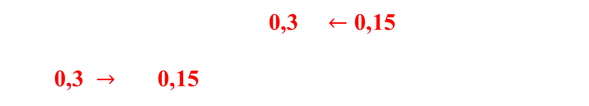
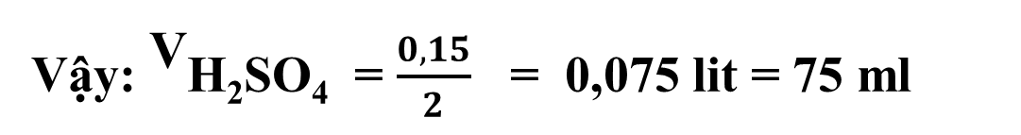
BÀI TẬP VẬN DỤNG
Câu 11: Cho một mẫu hợp kim Na-Ba tác dụng với nước (dư), thu được dung dịch X và 3,36 lít H₂ (ở đktc).Thể tích dung dịch axit H₂SO₄ 2M cần dùng để trung hoà dung dịch X là
A. 150 ml. B. 75 ml. C. 60 ml. D. 30 ml.
Giải
2R + 2H₂O → 2ROH + H₂ ↑
2ROH + H₂SO₄ → R₂SO₄ + 2H₂O
0,3 $←$ 0,15
0,3 $→$ 0,15
Vậy: ^{V}H₂SO₄ = $\frac{0,15}{2}$ = 0,075 lit = 75 ml

Slide 11
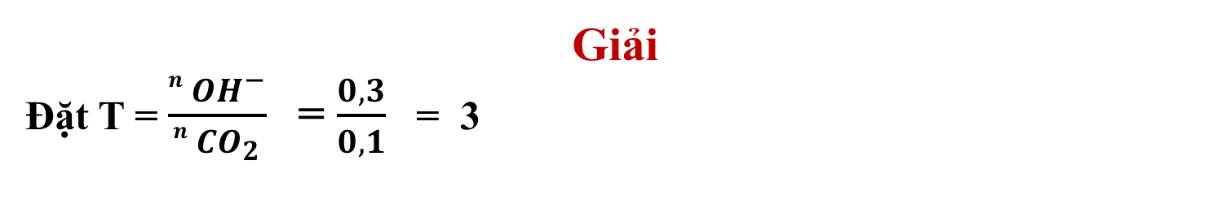
BÀI TẬP VẬN DỤNG
Câu 12: Hấp thụ hoàn toàn 2,24 lít khí CO₂ (đktc) vào 750 ml dung dịch Ba(OH)₂ 0,2M thu được m gam kết tủa. Giá trị của m là
A. 29,55. B. 9,85. C. 19,70. D. 39,40.
Giải
Đặt T = $\frac{{n OH}^{−}}{{n CO}_{2}}$ = $\frac{0,3}{0,1}$ = 3
tạo muối trung hòa (BaCO₃)
Phương trình: CO₂ + Ba(OH)₂ → BaCO₃ ↓ + H₂O
0,1 → 0,1 mol
Vậy ^{m}BaCO₃ = 0,1 x 197 = 19,70 (gam)

Slide 12
Chúc các em thành công

Slide 13
ĐÁP ÁN
CÂU | ĐÁP ÁN
1 | D
2 | D
3 | A
4 | C
5 | C
6 | B
7 | A
8 | B
9 | B
10 | A
11 | B
12 | C

